Slide 1
Lineære funktioner

Slide 2
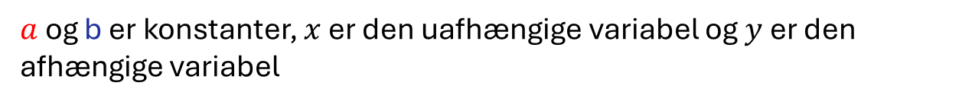
Definition
En lineær funktion er på formen: $f\left(x\right)=a⋅x+b$
$a$ og b er konstanter, $x$ er den uafhængige variabel og $y$ er den afhængige variabel
$b$ kaldes begyndelsesværdien
Sæt $x=0$ i formlen, det giver at:
$$y=a⋅0+b=b$$
dvs. $b$ er $y$-værdien når $x=0$
$a$ kaldes hældningskoefficienten
Når $x$ stiger med 1, stiger $y$ med $a$

Slide 3
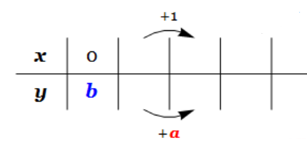
Tabeller
Når en lineær sammenhæng beskrives med en tabel kan $a$ og $b$ aflæses på følgende måde:
$b$ kan aflæses ved $x=0$
$a$ kan aflæses som forskellen mellem $y$-værdierne når $x$-værdien stiger med 1

Slide 4
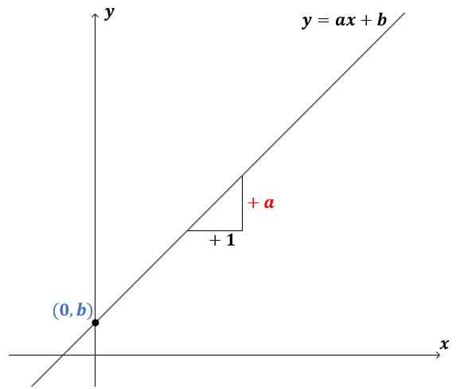
Grafer
Grafen for en lineær sammenhæng er en ret linje. $a$ og $b$ kan aflæses på følgende måde:
$b$ kan aflæses som $y$-værdien i skæringspunktet mellem $y$-aksen og grafen
$a$ kan aflæses som det man går op af $y$-aksen når man går en hen af $x$-aksen

Slide 5
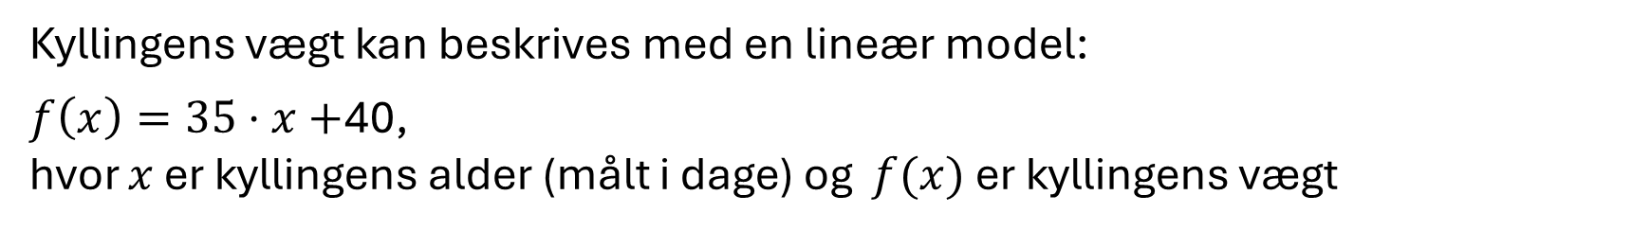
Hvordan finder vi $b$ i en sproglig beskrivelse?
En økologisk kylling vejer 40 gram ved udklækningen.
De næste måneder tager kyllingen 35 gram på om dagen.
Kyllingens vægt kan beskrives med en lineær model:
$f\left(x\right)=35⋅x+$40,
hvor $x$ er kyllingens alder (målt i dage) og $f(x)$ er kyllingens vægt

Slide 6
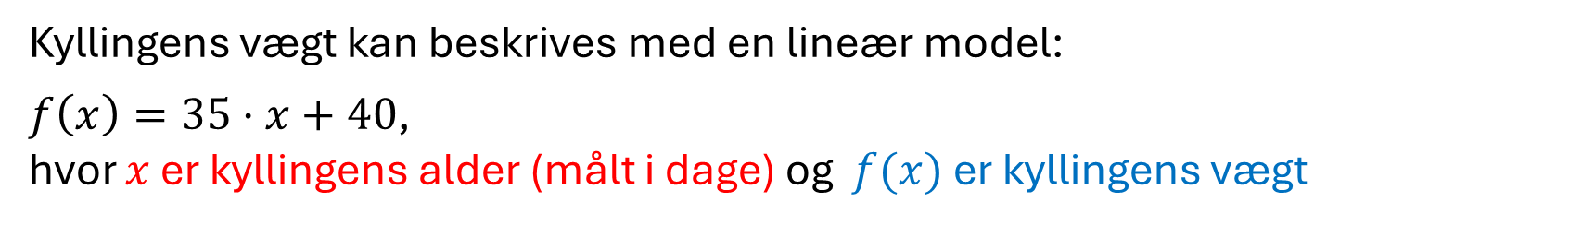
Hvordan finder vi $b$ i en sproglig beskrivelse?
En økologisk kylling vejer 40 gram ved udklækningen.
De næste måneder tager kyllingen 35 gram på om dagen.
Kyllingens vægt kan beskrives med en lineær model:
$f\left(x\right)=35⋅x+40$,
hvor $x$ er kyllingens alder (målt i dage) og $f(x)$ er kyllingens vægt
$b$ er $y$-værdien når $x=0$
Det vil sige at $b$ er kyllingens vægt når kyllingens alder er $0$ dage
Det ses dermed at $b=40$

Slide 7
Betydning af $b$
I tidsrummet 1960-1990 kan befolkningstallet (i mio.) i USA beskrives med en lineær sammenhæng
$f(x)=2,3x+180$, hvor $x$ er antal år efter 1960 og $y$ er befolkningstallet

Slide 8
Betydning af $b$
I tidsrummet 1960-1990 kan befolkningstallet (i mio.) i USA beskrives med en lineær sammenhæng
$f(x)=2,3x+180$, hvor $x$ er antal år efter 1960 og $y$ er befolkningstallet
Forskriften for en lineær funktion er $f\left(x\right)=ax+b, d$et ses dermed at $b=180$

Slide 9
Betydning af $b$
I tidsrummet 1960-1990 kan befolkningstallet (i mio.) i USA beskrives med en lineær sammenhæng
$f(x)=2,3x+180$, hvor $x$ er antal år efter 1960 og $y$ er befolkningstallet
Forskriften for en lineær funktion er $f\left(x\right)=ax+b, d$et ses dermed at $b=180$
$b$ er $y$-værdien når $x=0$
Det vil sige at $b$ er befolkningstallet $0$ år efter 1960
Konklusion: Befolkningstallet i 1960 var 180 millioner

Slide 10
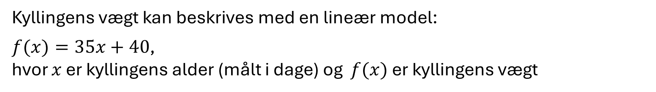
Hvordan finder vi $a$ i en sproglig beskrivelse?
En økologisk kylling vejer 40 gram ved udklækningen.
De næste måneder tager kyllingen 35 gram på om dagen.
Kyllingens vægt kan beskrives med en lineær model:
$f(x)=35x+40$,
hvor $x$ er kyllingens alder (målt i dage) og $f(x)$ er kyllingens vægt

Slide 11

Hvordan finder vi $a$ i en sproglig beskrivelse?
En økologisk kylling vejer 40 gram ved udklækningen.
De næste måneder tager kyllingen 35 gram på om dagen.
Kyllingens vægt kan beskrives med en lineær model:
$f(x)=35x+40$,
hvor $x$ er kyllingens alder (målt i dage) og $f(x)$ er kyllingens vægt
Når $x$ stiger med 1, stiger $y$ med $a$
Det vil sige at når kyllingens alder stiger med 1 dag, så stiger kyllingens vægt med $a$
Det ses dermed at $a=35$

Slide 12
Betydning af $a$
I tidsrummet 1960-1990 kan befolkningstallet (i mio.) i USA beskrives med en lineær sammenhæng
$f(x)=2,3x+180$, hvor $x$ er antal år efter 1960 og $y$ er befolkningstallet

Slide 13
Betydning af $a$
I tidsrummet 1960-1990 kan befolkningstallet (i mio.) i USA beskrives med en lineær sammenhæng
$f(x)=2,3x+180$, hvor $x$ er antal år efter 1960 og $y$ er befolkningstallet
Forskriften for en lineær funktion er $f\left(x\right)=ax+b, d$et ses dermed at $a=$2,3

Slide 14
Betydning af $a$
I tidsrummet 1960-1990 kan befolkningstallet (i mio.) i USA beskrives med en lineær sammenhæng
$f(x)=2,3x+180$, hvor $x$ er antal år efter 1960 og $y$ er befolkningstallet
Forskriften for en lineær funktion er $f\left(x\right)=ax+b, d$et ses dermed at $a=2,3$
Når $x$ stiger med 1, stiger $y$ med $a$
Det vil sige når antallet af år efter 1960 stiger med 1 (dvs. der er gået et år), så stiger befolkningstallet med 2,3
Konklusion: Befolkningstallet stiger hvert år med 2,3 mio.

Slide 15
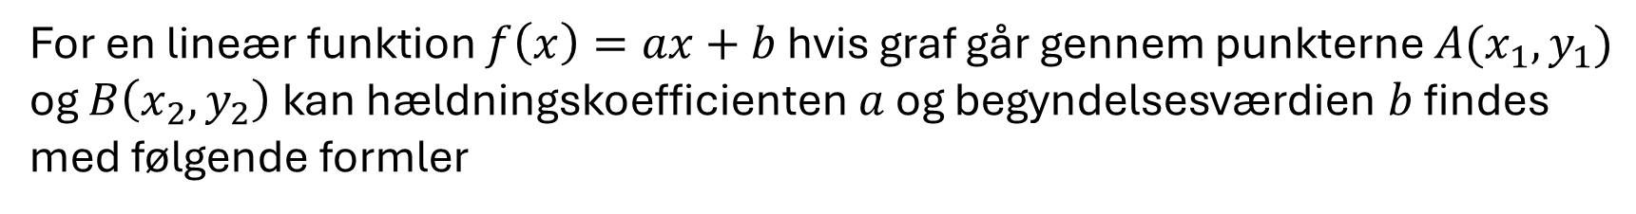
Topunktsformlen
For en lineær funktion $f\left(x\right)=ax+b$ hvis graf går gennem punkterne $A(x_{1},y_{1})$ og $B\left(x_{2},y_{2}\right)$kan hældningskoefficienten $a$ og begyndelsesværdien $b$ findes med følgende formler
$$a=\frac{y_{2}−y_{1}}{x_{2}−x_{1}}$$
$$b=y_{1}−ax_{1}$$

